Slide 1


ESCUELA POLITÉCNICA NACIONAL
BASE DE DATOS MULTIDIMENSIONALES
PROYECTO 1º BIMESTRE
INTEGRANTES:
RICARDO SINCHIGUANO
KERLY NARANJO
KATHERINE LASLUISA

Slide 2
CONTENIDO
Introducción
Definiciones
Definición del proyecto
Desarrollo del proyecto
Conclusiones

Slide 3
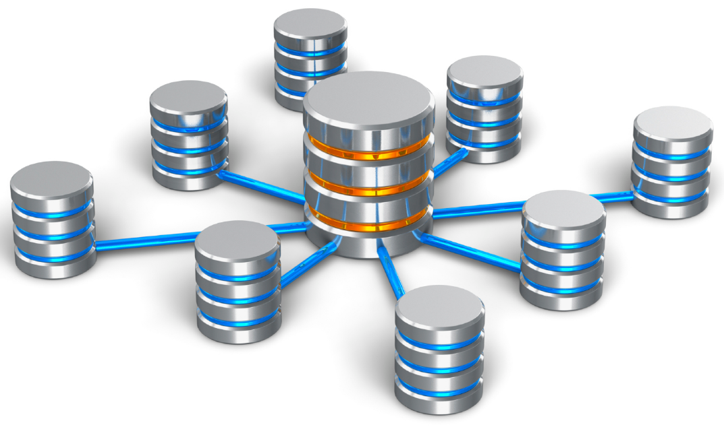


INTRODUCCIÓN

Slide 4
GLOSARIO DE TÉRMINOS
Sistema de soporte de decisiones (DSS).- es un conjunto de técnicas y herramientas para tratar y analizar datos y para apoyo a la toma de decisión. [1]
Big Data.- es el conjunto de datos grandes que aplicaciones informáticas tradicionales de procesamiento de datos no son capaces de procesar utilizando método tradicional para encontrar patrones repetitivos dentro del mismo. [3]
Almacén de datos.- es una colección de datos que soporta los procesos de toma de decisiones, con características tales como: orientado a objetos, integridad y coherencia, no volátil. [1]

Slide 5
GLOSARIO DE TÉRMINOS
Procesamiento analítico en línea (OLAP).- es una tecnología que se usa para organizar grandes bases de datos empresariales y admitir la inteligencia empresarial. Las bases de datos OLAP se dividen en uno o más cubos. Cada cubo lo organiza y diseña un administrador de cubos para que se adapte a la forma en la que recupera y analiza los datos con el fin de que sea más fácil crear y usar los informes de las tablas dinámicas y los gráficos dinámicos. [2]
Meta datos.- son los datos utilizados para definir otros datos, en el cual se especifica la fuente, valores, uso y características de los datos del almacén de datos y define como los datos se pueden cambiar y procesar en cada capa de la arquitectura. [1]

Slide 6

Objetivo General
Generar una recopilación de tweets del evento Mysterland analizando los resultados en diferentes países del mundo.
Objetivos Especificos
Recopilar tweets acerca de Mysterland, para agruparlos por países y obtener resultados de cada uno de ellos.
Demostrar los resultados obtenidos mediante gráficos estadísticos para representar los datos de manera visual.

Slide 7

DESARROLLO DEL PROYECTO
POR QUÉ?
Lollapalooza, Coachella, Tommorrowland son algunos de los eventos más importantes de música electrónica del mundo, se realizan durante todo el año en diferentes países. Mysteryland es uno de estos grandes eventos, a realizarse en el mes de agosto, hasta el momento se estima la asistencia de 6000 aficionados.

Slide 8
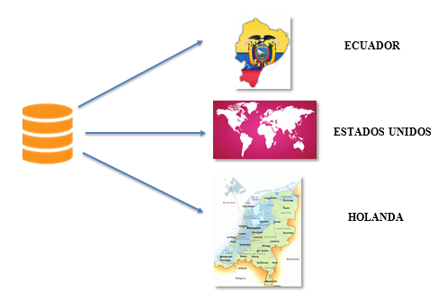
ARQUITECTURA DE LA BASE DE DATOS
La recolección de tweets se realizó en diferentes países, como por ejemplo: Ecuador, Estados Unidos y Holanda. Ya que por tal motivo la recopilación se realizó individualmente de acuerdo a cada uno de los países antes mencionados.

Slide 9
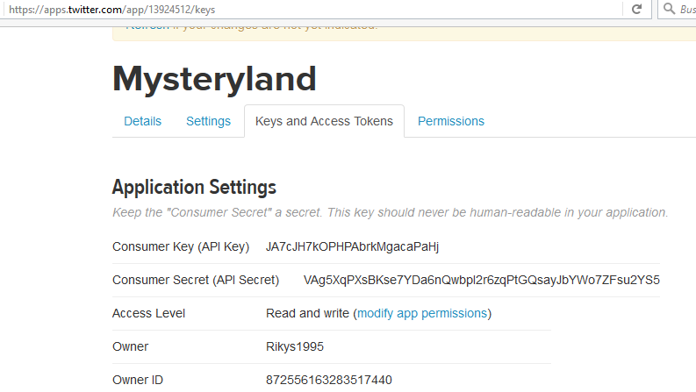
CONFIGURACIONES DE LA API

Slide 10
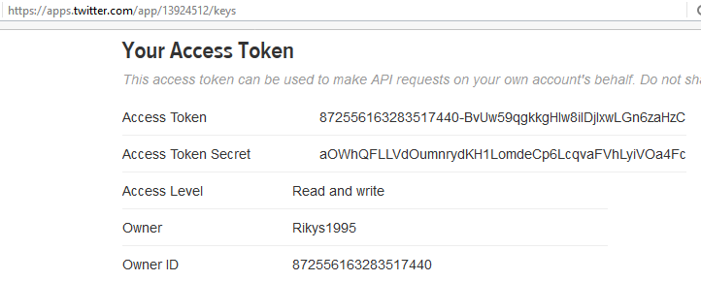
CONFIGURACIONES DE LA API

Slide 11
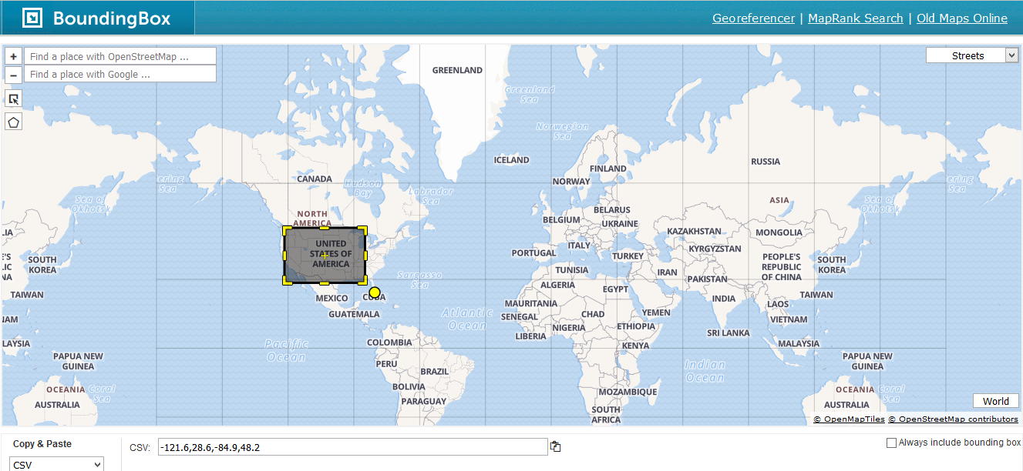
LOCALIZACIÓN

Slide 12
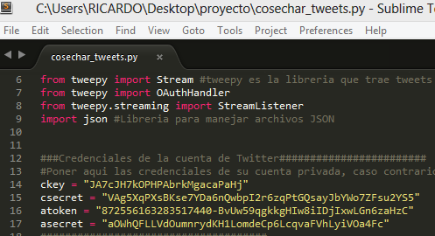
RECOLECCIÓN DE TWEETS

Slide 13
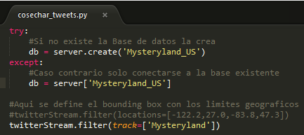
RECOLECCIÓN DE TWEETS

Slide 14
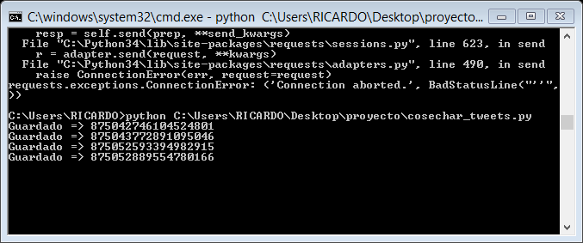
RESULTADOS DE LA RECOLECCIÓN DE TWEETS

Slide 15
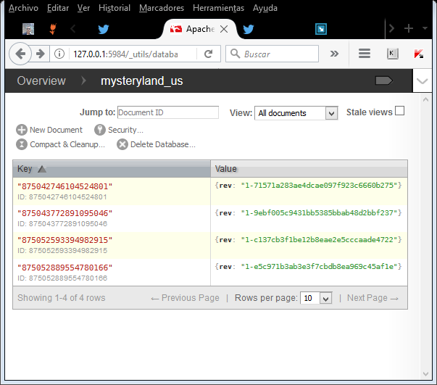
RESULTADOS DE LA RECOLECCIÓN DE TWEETS

Slide 16

CONCLUSIONES

